Slide 1
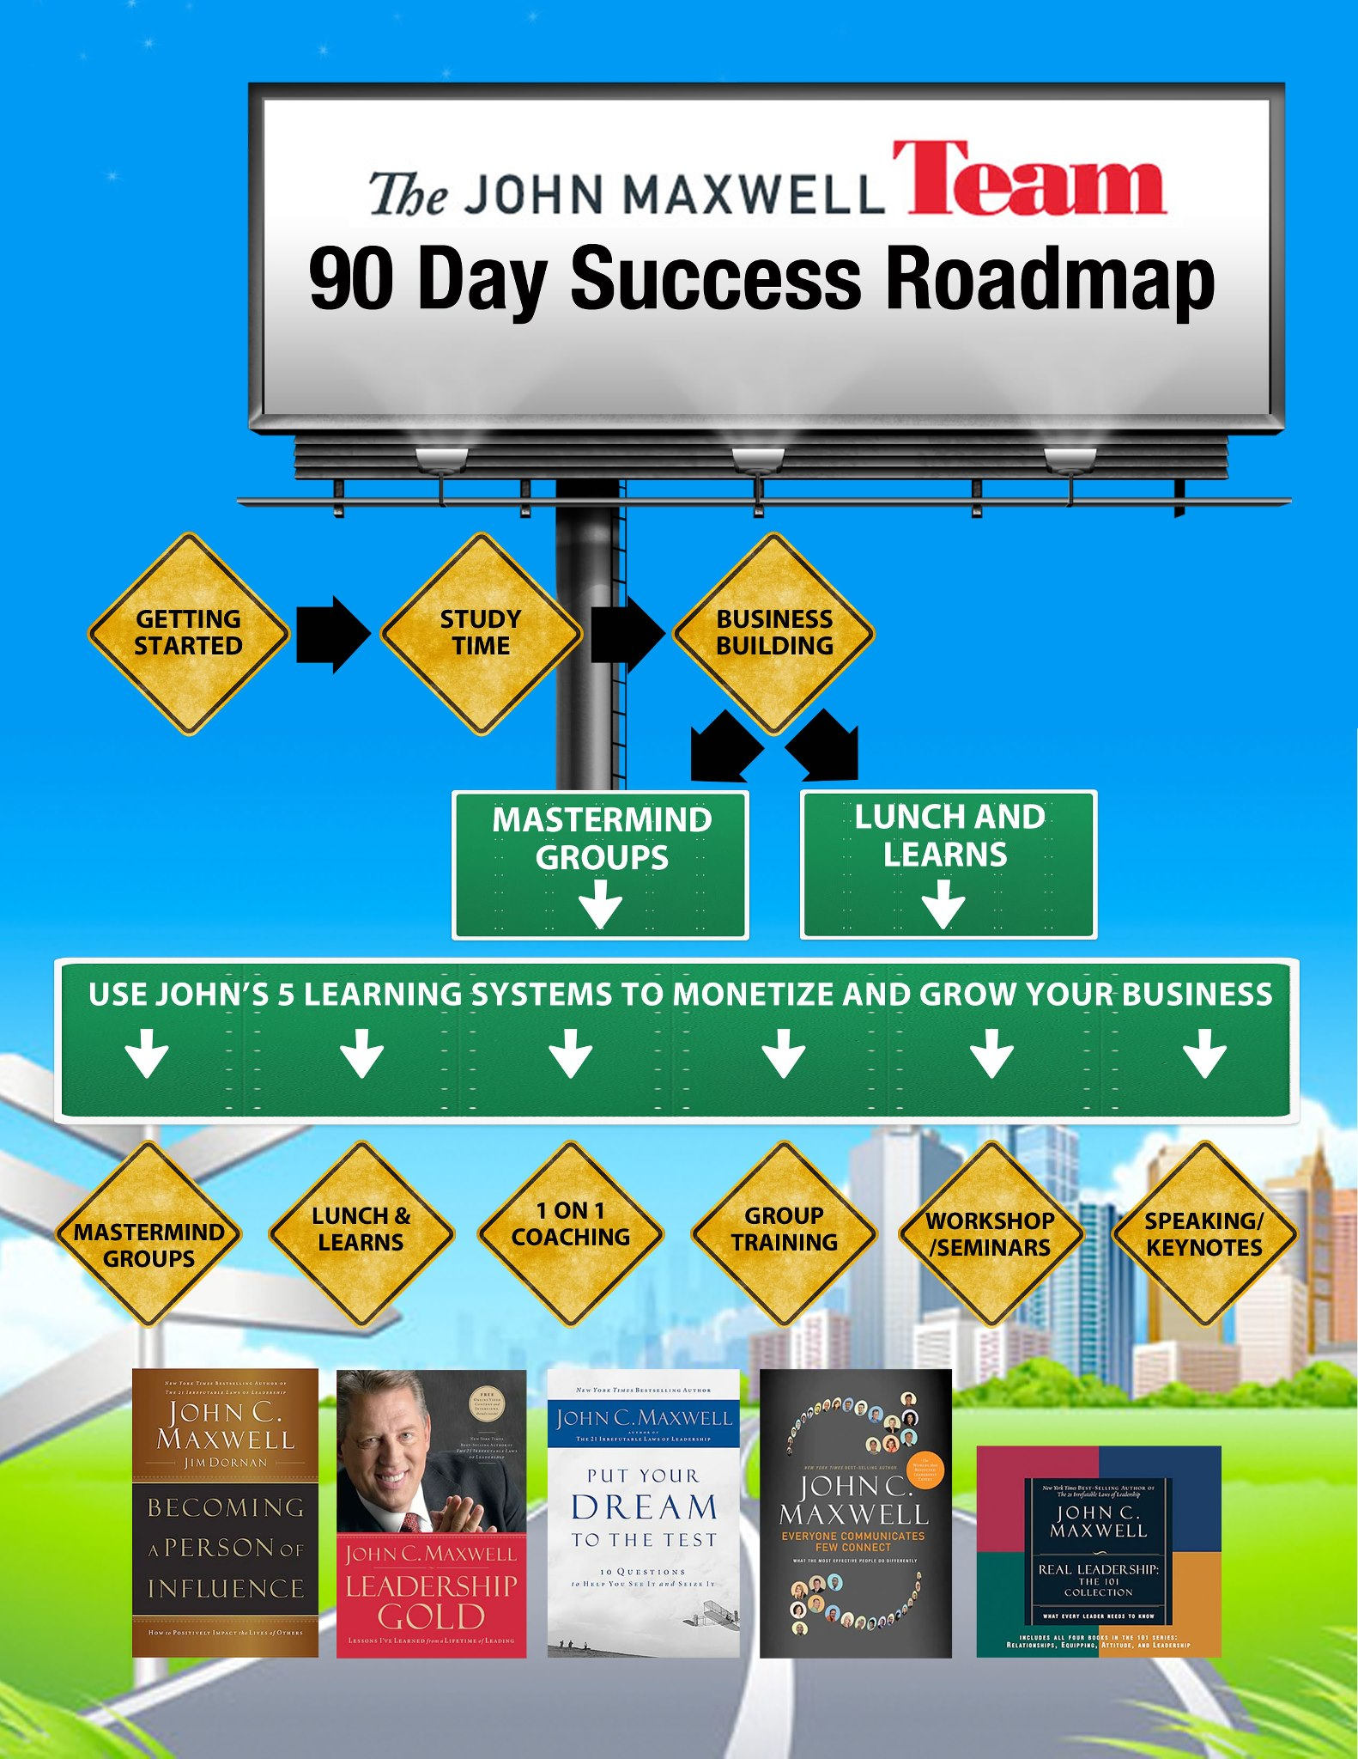
LA LEY DEL PROCESO
El liderazgo se desarrolla diariamente,
no en un día

Slide 2
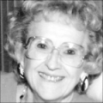
ANNE SCHEIBER:
El secreto del buen éxito de Scheiber fue que esta dama pasó la mayor parte de su vida acumulando su fortuna nunca pensó:“ya he termínado

Slide 3
Nace o se hace…
Aunque es verdad que alguna gente nace con dones naturales más grandes que otros, la capacidad de dirigir es en realidad una combinación de destrezas, que en su mayor parte pueden ser aprendidas y mejoradas

Slide 4
John Maxwell
Y por eso, sólo ahora, a la edad de cincuenta y un años, creo que estoy verdaderamente comenzando a entender con claridad los muchos aspectos del liderazgo.

Slide 5
LOS LÍDERES SON APRENDICES
En un estudio de noventa líderes principales de varios campos, los expertos en liderazgo Warren Bennis y Burt Nanus hicieron un descubrimiento acerca de la relación entre el crecimiento y el liderazgo: “Es la capacidad de desarrollar y mejorar las destrezas que marcan la diferencia entre los líderes y sus seguidores”.

Slide 6
LAS CINCO FASES DEL
CRECIMIENTO DEL LIDERAZGO
FASE 1—NO SE, QUE NO SE
FASE 2—SE QUE NECESITO SABER
FASE 3 – SE QUE NO SE
FASE 4—CREZCO Y APRENDO Y COMIENZA A SER EVIDENTE
FASE 5 -SIMPLEMENTE ACTUÓ POR LO QUE SE

Slide 7
FASE 1—NO SE, QUE NO SE
La mayoría de las personas creen que el liderazgo es solo para unos cuantos.
¿Cuan importante era el tema para Mi?

Slide 8
FASE 2—Se que Necesito saber
En algun momento de la vida nos damos cuenta que es necesario aprender del liderazgo, ya que nadie nos sigue.

Slide 9
FASE 3 – SE QUE NO SE
Cuando usted reconoce su falta de destreza y empieza una disciplina diaria de crecimiento en el liderazgo, comienzan a suceder cosas muy emocionantes.

Slide 10
FASE 4 CREZCO, APRENDO Y COMIENZA A SER EVIDENTE
Es una etapa permanente de desarrollo
El secreto del éxito en la vida es que el hombre este listo cuando llegue la oportunidad Benjamin Disraeli

Slide 11
FASE 5—SIMPLEMENTE ACTUÓ POR LO QUE SE
Cuando usted está en la fase 3, puede ser muy eficaz como líder, pero tiene que pensar bien cada acción que ha de tomar. Sin embargo, cuando se halla en la fase 5, su capacidad de dirigir es casi automática. Y es allí donde la recompensa es más grande que la vida. Pero la única forma de llegar a ese lugar es obedecer la Ley del Proceso y pagar el precio.

